Slide 1














Bí ẩn của làn nước
- Bảo Ninh -

Slide 2



Hoạt động 1
Khởi động

Slide 3
- Em hãy khái quát lại những nỗi đau và cách đối diện với nỗi đau của các nhân vật trong văn bản 1, 2.
- Em hãy kể thêm tên một số tác phẩm viết về nỗi đau của con người. Chia sẻ ngắn gọn nội dung các tác phẩm đó.

Slide 4



Văn bản 1
Rô-mê-ô và Giu-li-et phải đối diện với nỗi đau bị ngăn cấm tình yêu vì mối thù của hai dòng họ. Họ đã nghe theo tiếng gọi của tình yêu, bất chấp thù hận của hai gia đình.
Văn bản 2
Rô-đri-gơ và Si-men phải đối diện với nỗi đau khi phải lựa chọn giữa tình yêu cá nhân và bổn phận, trách nhiệm với gia đình, dòng họ. Cả hai đều lựa chọn hành động theo nghĩa vụ, bổn phận, bảo toàn danh dự, phù hợp với quan niệm đạo đức của thời đại lúc bấy giờ.

Slide 5
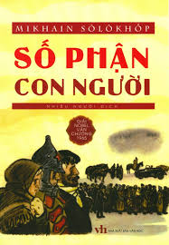


Một số tác phẩm viết về nỗi đau của con người

Slide 6
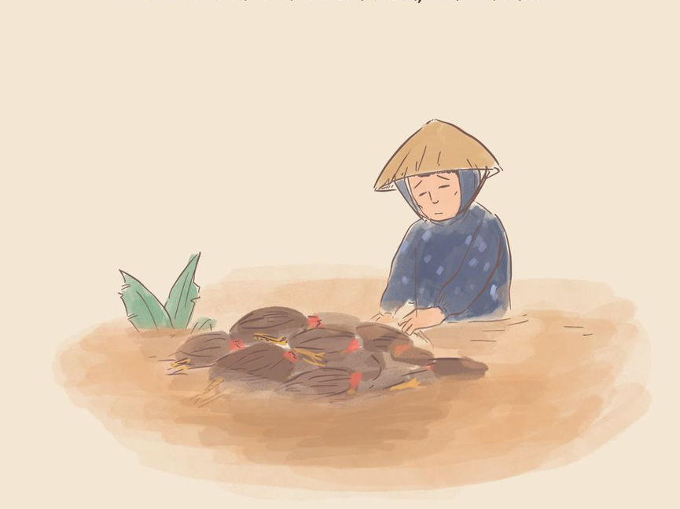
I. ĐỌC – KHÁM PHÁ CHUNG
1. Đọc văn bản

Slide 7

2. Tác giả Bảo Ninh

Slide 8
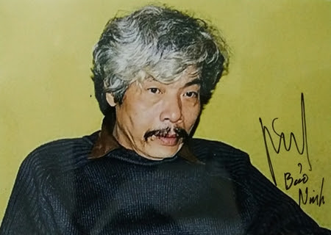
- Bảo Ninh sinh năm 1952, quê ở Quảng Binh.
- Ông vào bộ đội năm 1969 và bắt đầu viết văn sau giải ngũ vào năm 1975.
- Tác phẩm tiêu biểu:
+ Tiểu thuyết Nỗi buồn chiến tranh (lúc đầu có tên gọi Thân phận tình yêu, 1990) được dư luận trong nước và ngoài nước đánh giá cao.
+ Một số tác phẩm khác: Trại bảy chú lùn (truyện ngắn, 1987); Truyện ngắn Bảo Ninh (2002); Tạp bút Bảo Ninh (2015);...

Slide 9
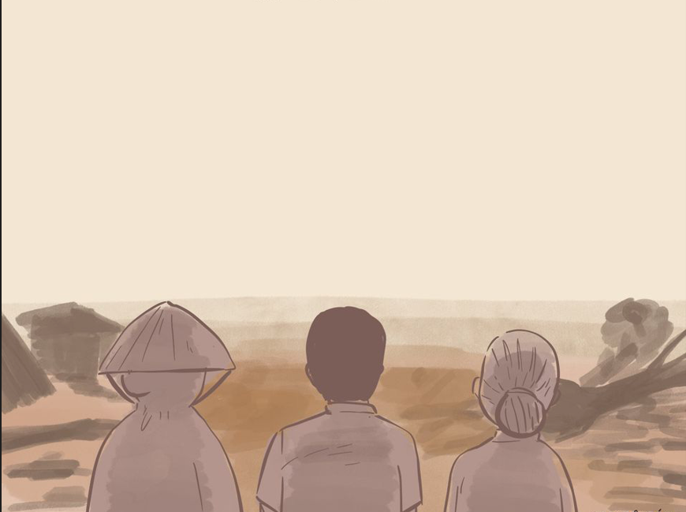
3. Văn bản Bí ẩn của làn nước
Thể loại
Truyện ngắn
Ngôi kể
Ngôi thứ nhất – người kể chuyện là nhân vật tôi.
Xuất xứ
In trong tập “Những truyện ngắn”, NXB Trẻ.
Nhân vật
Tôi, vợ, người đàn bà vô danh, con trai bị chết, con gái – đứa bé được cứu

Slide 10
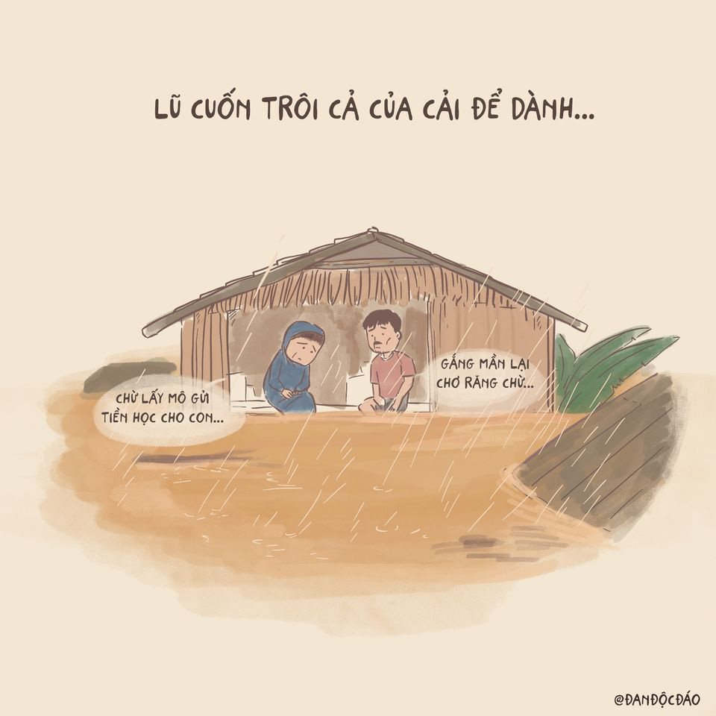
II. KHÁM PHÁ CHI TIẾT

Slide 11


1. Cốt truyện và sự kiện chính
Tác động của sự kiện đối với cuộc đời nhân vật “tôi”
Sự việc xảy ra đêm ấy khiến nhân vật “tôi” mất vợ, mất con; vớt được một đứa trẻ từ dòng nước.
Truyện không có cốt truyện phức tạp
Sự kiện chính
sự kiện đêm Rằm tháng Bảy, thời điểm vừa đỉnh lũ lại vừa vỡ đê.

Slide 12
2. Nỗi đau và cách đối diện nỗi đau của nhân vật “tôi”
Phiếu học tập 2.1 Tìm hiểu nỗi đau của nhân vật “tôi” 1. Nêu tác dụng của ngôi kể thứ nhất trong truyện. 2. Nhân vật “tôi” đã phải trải qua những nỗi đau nào trong cơn lũ lịch sử? Điều gì đã khiến nhân vật “tôi” chết lặng? Phân tích vai trò của chi tiết này trong việc thể hiện chủ đề của tác phẩm.
Phiếu học tập 2.2 Tìm hiểu cách đối diện nỗi đau của nhân vật “tôi” 1. Vì sao nhân vật “tôi” giữ điều bí mật cho riêng mình? Hãy nêu nhận xét của em về hành động này của nhân vật. 2. Nêu suy nghĩ của em về nhan đề tác phẩm. Em hãy đề xuất một nhan đề khác và giải thích ý nghĩa nhan đề do em đề xuất.

Slide 13

2.1. Nỗi đau của nhân vật tôi
Người kể chuyện ngôi thứ nhất xưng “tôi” là người tham dự vào câu chuyện, trải nghiệm trực tiếp nỗi kinh hoàng trong trận lũ, cũng là người duy nhất biết đứa bé được vớt lên từ dòng nước không phải con của mình.
Nỗi đau của nhân vật tôi: Chỉ sau một cơn lũ anh đã mất đi tất cả: nhà cửa, vợ anh cùng đứa con mới sinh mà anh chưa kịp nhìn mặt: “Tôi đã vật lộn điên dại quyết sống mái một phen với làn nước giết người, nhưng tôi thua cuộc. Ứa ra cả máu tai máu mũi mà không những không cứu nổi vợ, đến thi thể cô ấy tôi cũng bất lực không tìm thấy”.

Slide 14
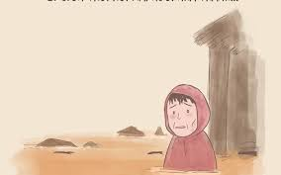
Chi tiết tiêu biểu: phút “chết lặng” của nhân vật tôi lúc nhìn và đón đứa con khi chị phụ nữ bế và thay tã cho nó.
+ Ở đoạn trước, vợ anh thông báo đứa bé mình sinh ra là con trai.
+ Ở đoạn sau, anh kể “con gái tôi” đã thành một thiếu nữ và suy nghĩ “vợ tôi, con tôi và người đàn bà vô danh nhìn tôi từ đáy nước”.

Slide 15
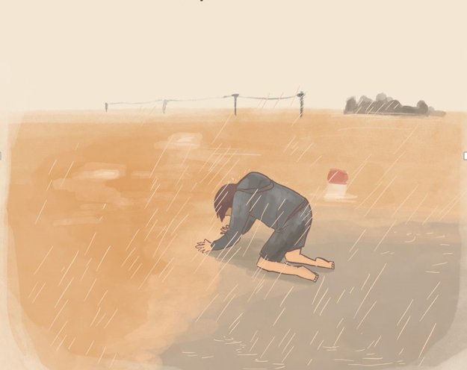
2.2. Cách đối diện nỗi đau của nhân vật tôi

Slide 16
Phiếu học tập 2.2 Tìm hiểu cách đối diện nỗi đau của nhân vật “tôi” 1. Vì sao nhân vật “tôi” giữ điều bí mật cho riêng mình? Hãy nêu nhận xét của em về hành động này của nhân vật. 2. Nêu suy nghĩ của em về nhan đề tác phẩm. Em hãy đề xuất một nhan đề khác và giải thích ý nghĩa nhan đề do em đề xuất.

Slide 17
Nhân vật “tôi” đã tự nguyện nuôi đứa trẻ khôn lớn. Với lòng nhân từ, vị tha của người cha, nhân vật “tôi” đã không nói ra sự thật về đứa con. Đó là điều bí ẩn của làn nước, cũng chính là điều bí mật của chính anh.
Nhân vật “tôi” không nói ra sự thật vì muốn cho đứa bé gái được cứu tin rằng nó có một người cha thật sự, một gia đình thật, không bị mặc cảm là đứa con mồ côi, không ai biết nguồn gốc. Anh không muốn đứa trẻ phải chịu đựng nỗi đau đớn về tinh thần.

Slide 18
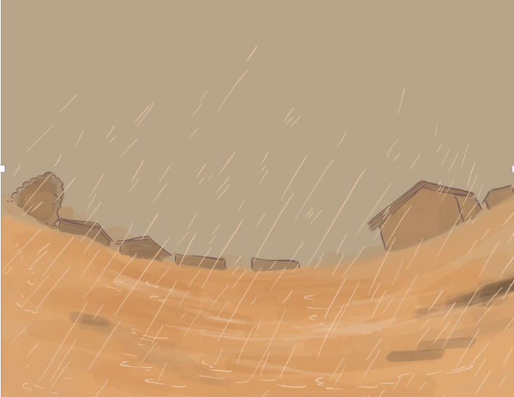
Ý nghĩa nhan đề: Bí ẩn của làn nước cũng là bí mật của đứa bé, cũng là bí mật của chính người kể chuyện (người cha – nhân vật tôi). Nhan đề này thể hiện chủ đề của tác phẩm, gợi sự ẩn giấu nỗi niềm, thể hiện sự chịu đựng nỗi đau, hi sinh thầm lặng vì người khác.

Slide 19

Hoạt động 3
Luyện tập

Slide 20
GV chuẩn bị khoảng 40 thẻ bìa cứng, phát cho 4 nhóm mỗi nhóm 10 thẻ.
GV nêu yêu cầu:
- Mỗi nhóm soạn 10 câu đố xoay quanh tác giả Nguyễn Dữ và nội dung, nghệ thuật tác phẩm Chuyện người con gái Nam Xương.
- Thiết kế và viết câu đố vào thẻ.

Slide 21
Lượt thi đố | Kết quả
Nhóm 1
Nhóm 2
Nhóm 3
Nhóm 4

Slide 22

HOẠT ĐỘNG 4
VẬN DỤNG

Slide 23



1. Chia sẻ ý kiến: Theo em, im lặng chịu đựng nỗi đau có phải là sự lựa chọn tốt nhất cho mỗi con người không?
2. Viết đoạn văn ngắn (khoảng 7 – 9 câu) trình bày suy nghĩ về ý nghĩa của lòng vị tha trong cuộc sống.

Slide 24

- Hình thức: Đảm bảo hình thức đoạn văn, dung lượng 7 – 9 câu; chính tả, dùng từ.
- Nội dung: Ý nghĩa của lòng vị tha trong cuộc sống:
+ Lòng vị tha giúp chúng ta chiến thắng được lòng vị kỉ, chủ nghĩa cá nhân, từ đó hoàn thiện nhân cách mỗi ngày.
+ Lòng vị tha giúp ta sống bình an và thanh thản tâm hồn.
+ Người có lòng vị tha được mọi người yêu mến, nể trọng.
+ Lòng vị tha của mỗi người góp phần xây dựng cộng đồng xã hội lành mạnh, giàu tình người.

Slide 25
THANK YOU !

